Slide 1
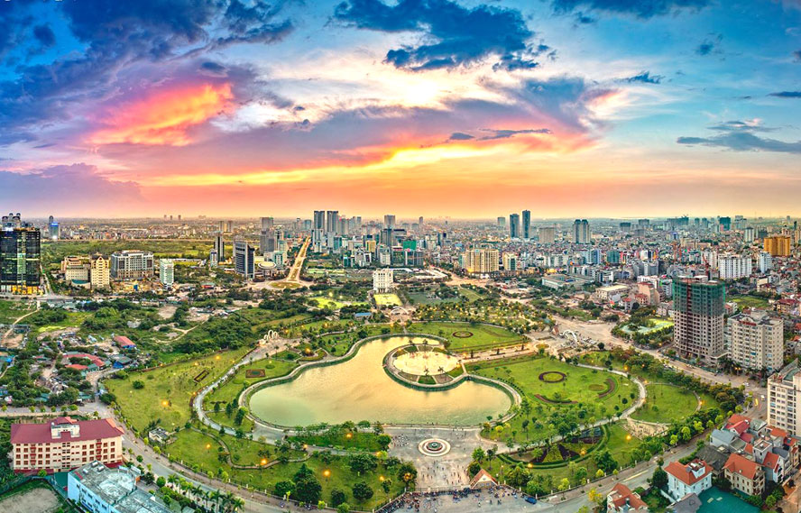
ĐỊA LÝ 4
THÀNH PHỐ HÀ NỘI

Slide 2
YÊU CẦU CẦN ĐẠT
Qua bài học học sinh hiểu được Thủ đô Hà Nội: Là thành phố lớn ở trung tâm đồng bằng Bắc Bộ. Là thành phố cổ đang ngày càng phát triển. Là trung tâm chính trị, kinh tế, văn hoá, khoa học lớn
HS xác định được vị trí của thủ đô Hà Nội trên bản đồ Việt Nam.
Trình bày được những đặc điểm tiêu biểu của thủ đô Hà Nội.
Biết một số dấu hiệu thể hiện Hà Nội là thành phố cổ, trung tâm chính trị, kinh tế, văn hoá, khoa học.
Yêu thiên nhiên, yêu đất nước. Phát triển phẩm chất nhân ái, chăm chỉ, trách nhiệm

Slide 3
KHỞI ĐỘNG
Em hãy cho biết chợ phiên ở đồng bằng Bắc Bộ có đặc điểm gì?
Em hãy kể tên một số nghề thủ công của người dân ở đồng bằng Bắc Bộ?
Một số nghề thủ công ở ĐBBB là: dệt lụa Vạn Phúc, gốm sứ Bát Tràng, chiếu cói Kim Sơn, chạm bạc Đồng Xuân, làm đồ gỗ Đồng Kỵ ,…
Chợ phiên ở đồng bằng Bắc Bộ là nơi diễn ra các hoạt động mua bán tấp nập. Hàng hoá bán ở chợ phần lớn là các sản phẩm sản xuất tại địa phương.

Slide 4
KHÁM PHÁ

Slide 5
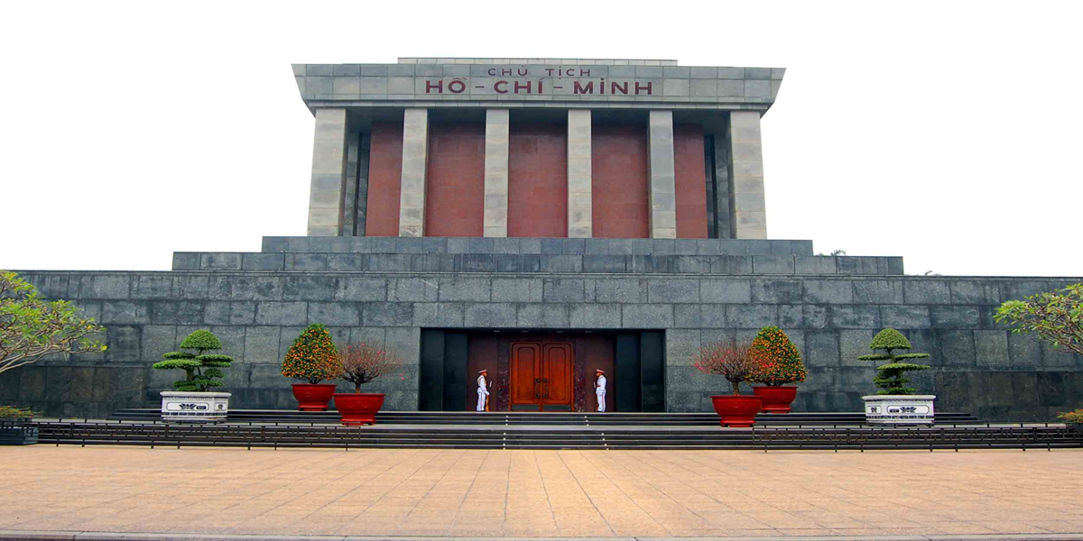
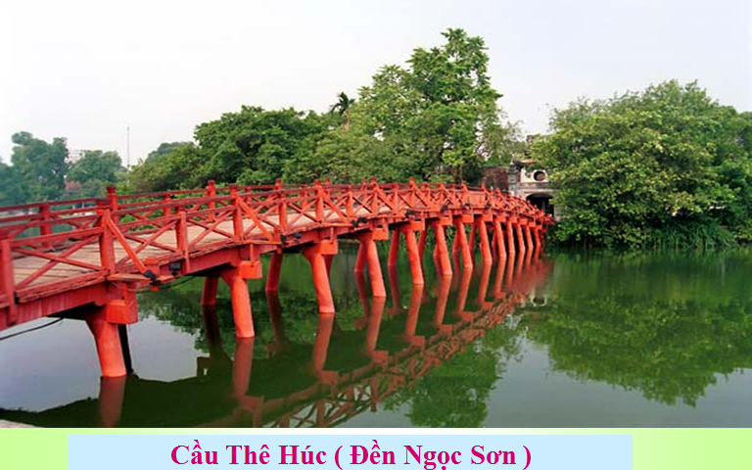
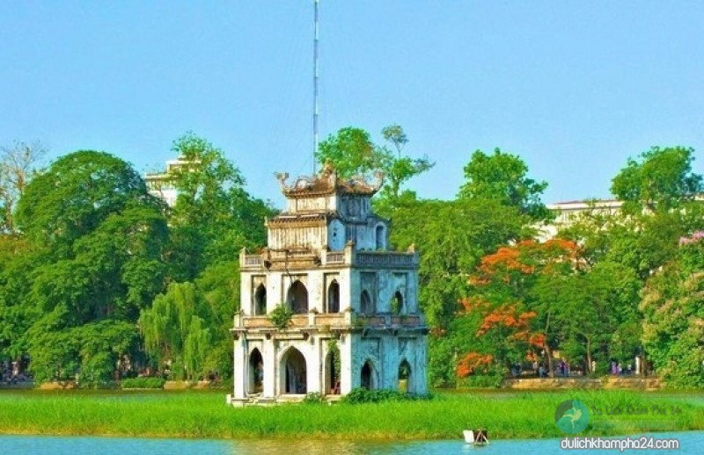
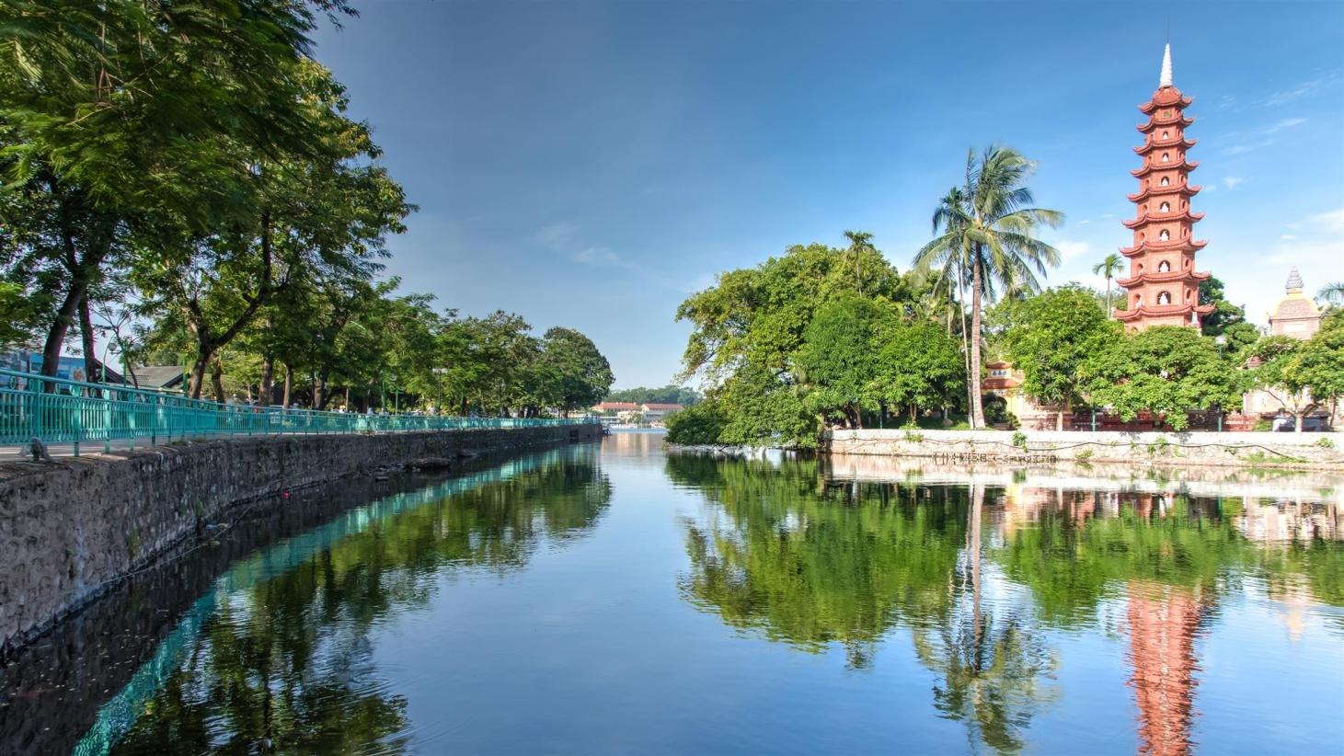
Lăng Bác

Slide 6

1. Thủ đô Hà Nội nằm ở trung tâm đồng bằng Bắc Bộ

Slide 7
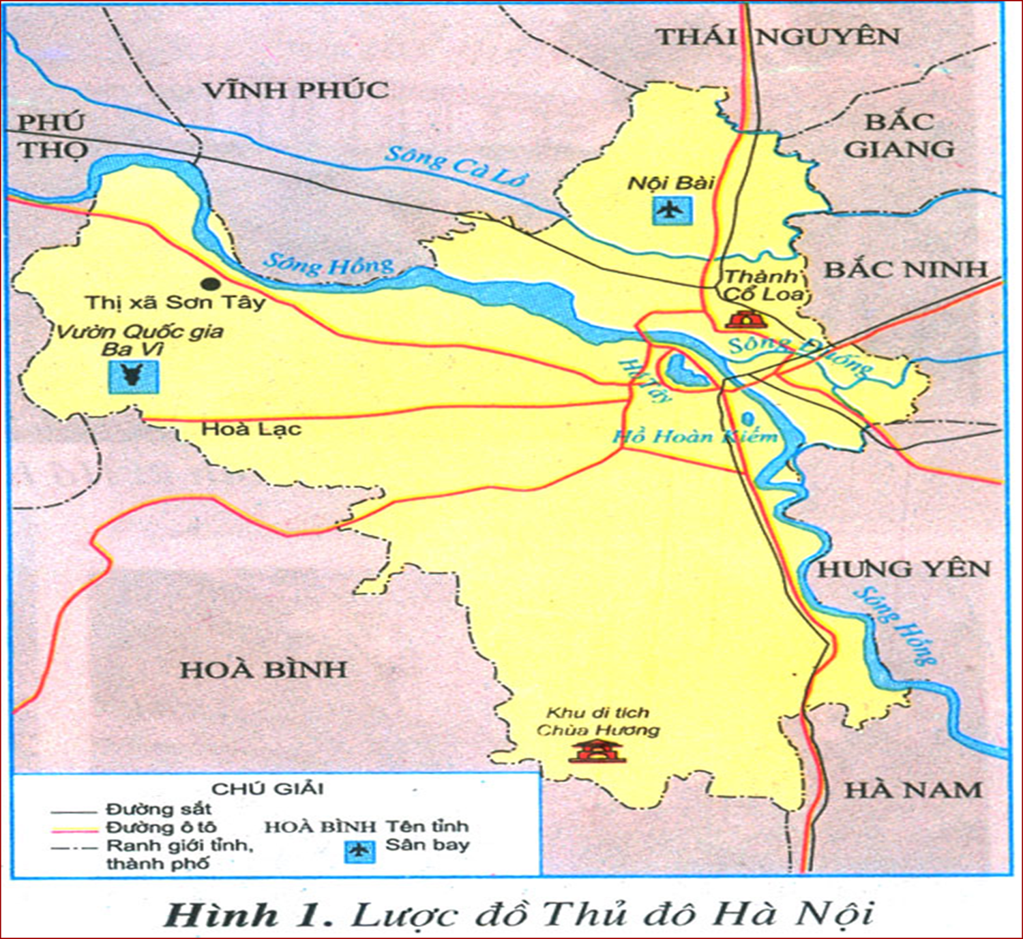
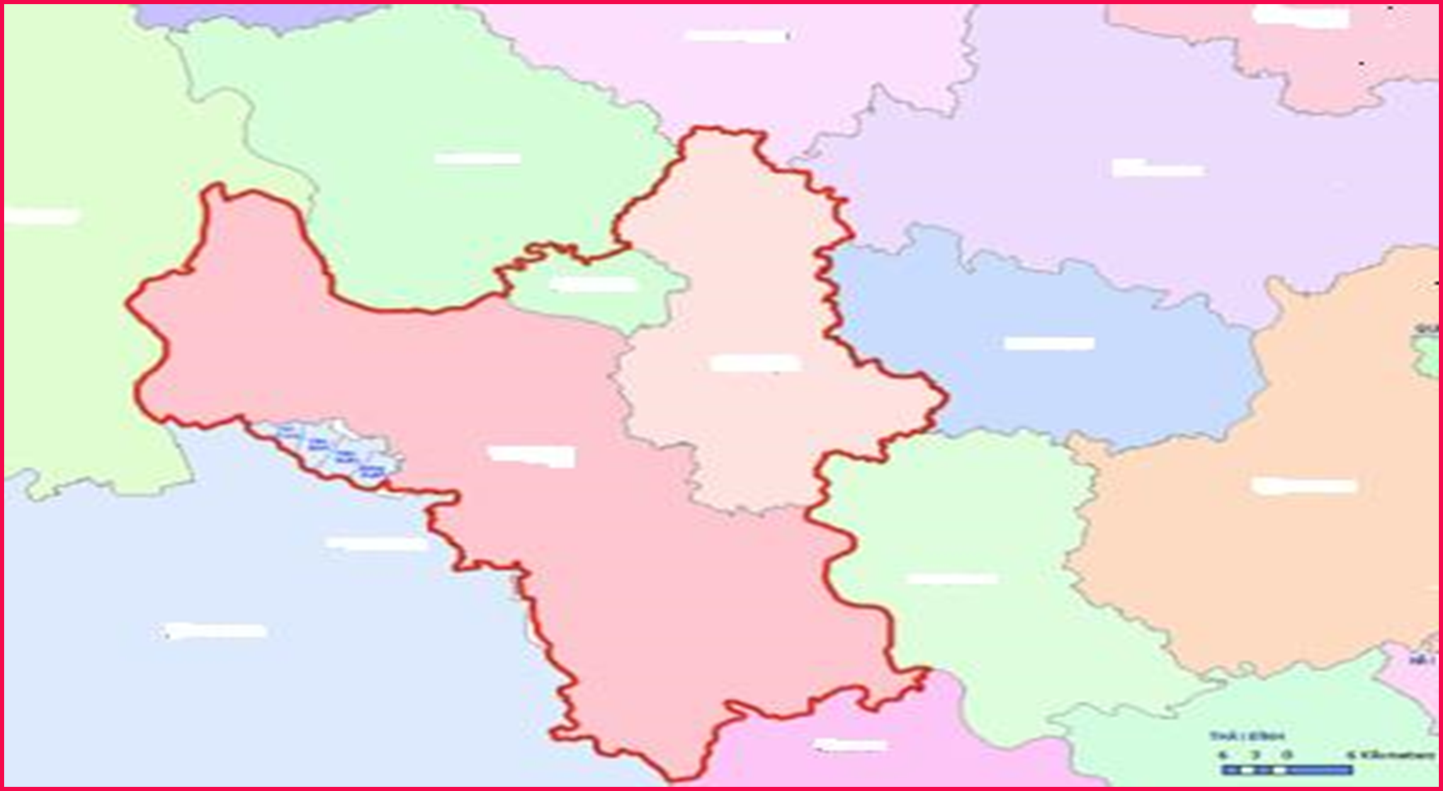

Chỉ vị trí của Hà Nội trên lược đồ

Slide 8

Thái nguyên
Vĩnh Phúc
Bắc Giang
Phú Thọ
Hà Nội
Bắc Ninh
Hà Nội
Hưng Yên
Hòa Bình
Hà Nam
Em hãy quan sát lược đồ và cho biết: Hà Nội tiếp giáp với những tỉnh nào?

Slide 9

Quan sát lược đồ và cho biết Hà Nội có con sông nào chảy qua?

Slide 10
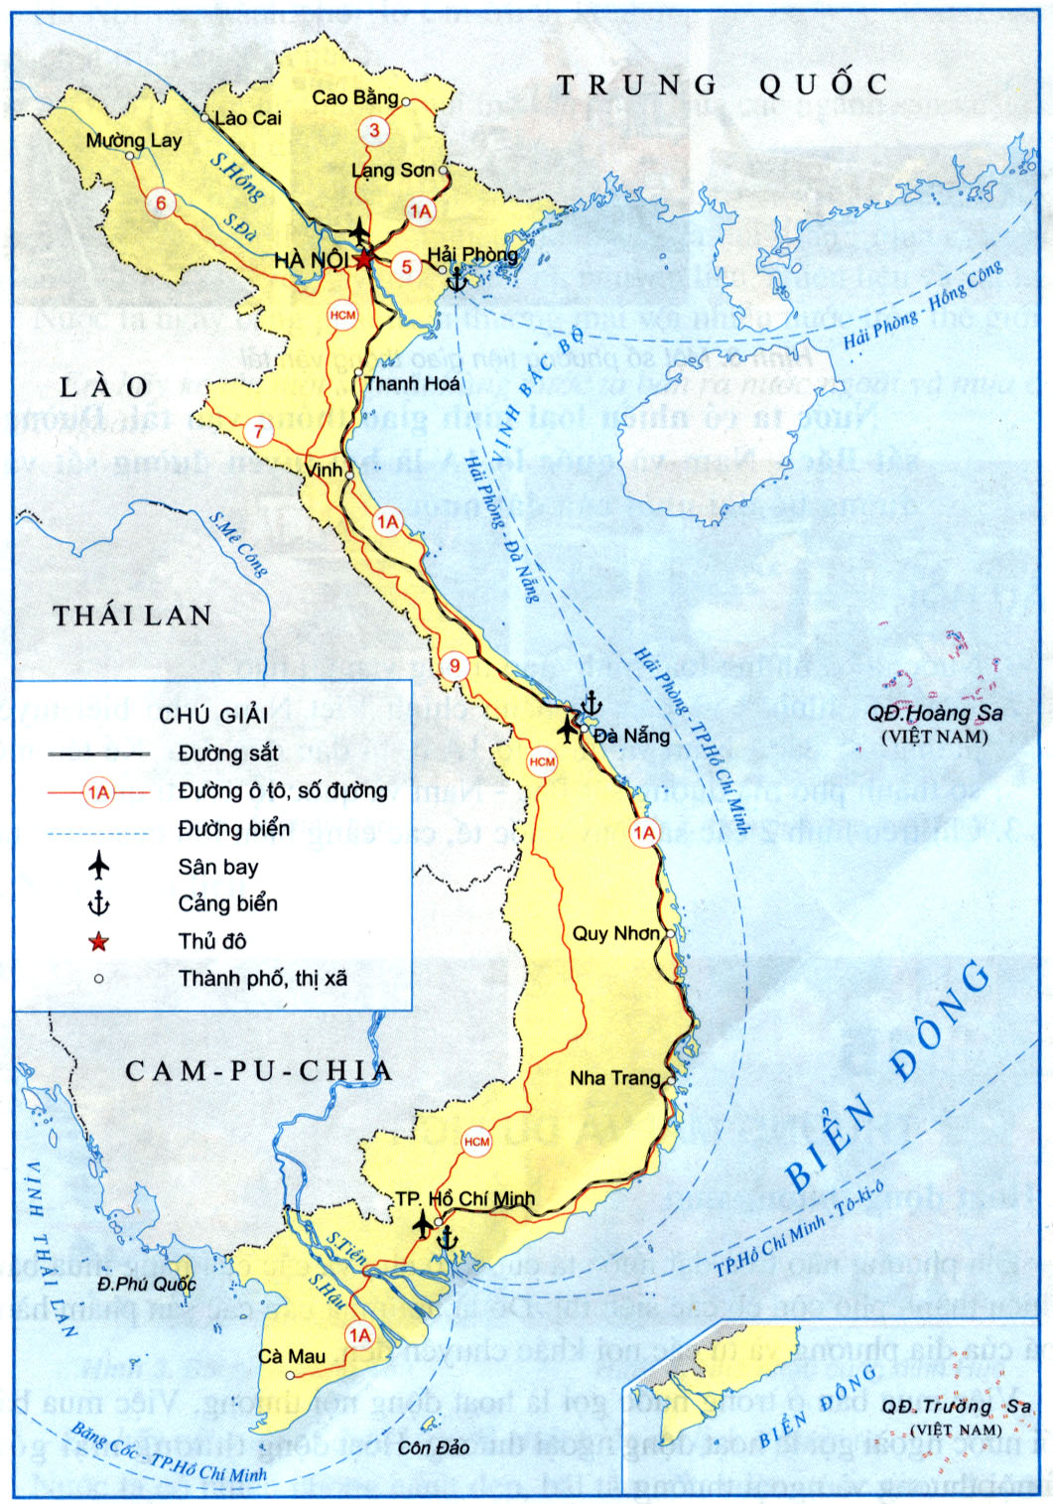
Từ Hà Nội có thể đi tới các tỉnh khác bằng các loại đường giao thông nào?
Từ Hà Nội có thể đi tới các tỉnh khác bằng các loại đường giao thông:đường bộ,
đường thủy, đường sắt và đường hàng không.

Slide 11
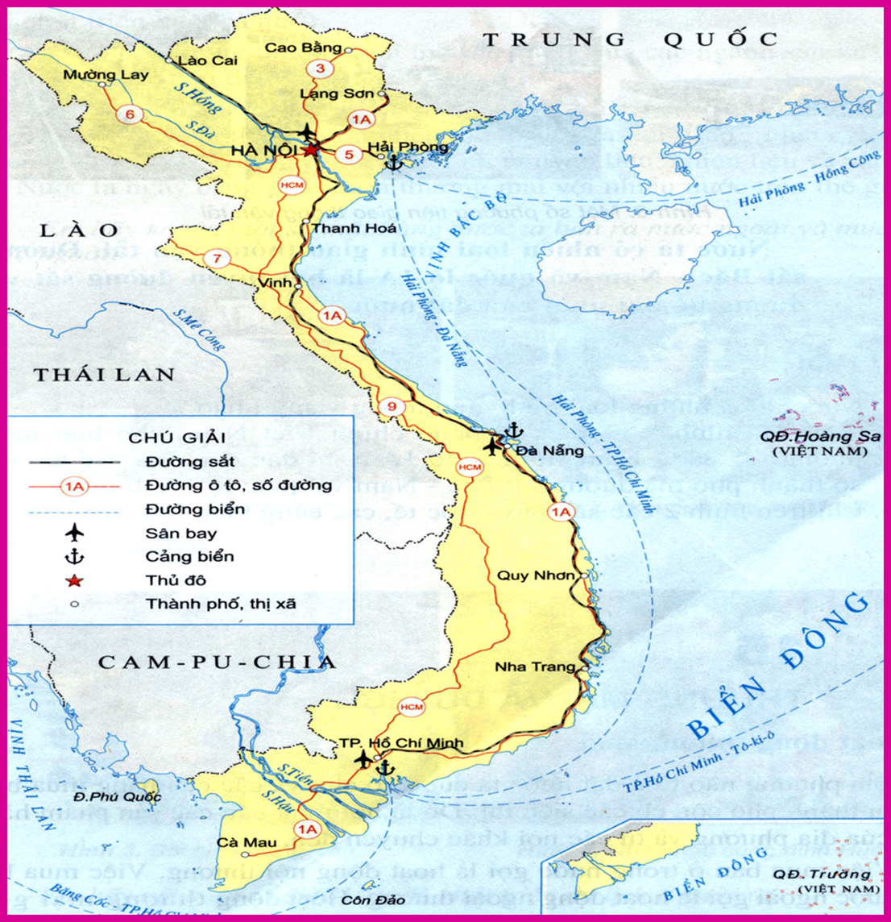
Từ Sơn La có thể đi tới các tỉnh khác bằng các loại đường giao thông nào?
Từ Sơn La có thể đi tới các tỉnh khác bằng các loại đường giao thông:
đường bộ,
đường hàng không và đường thủy.
Sơn La

Slide 12
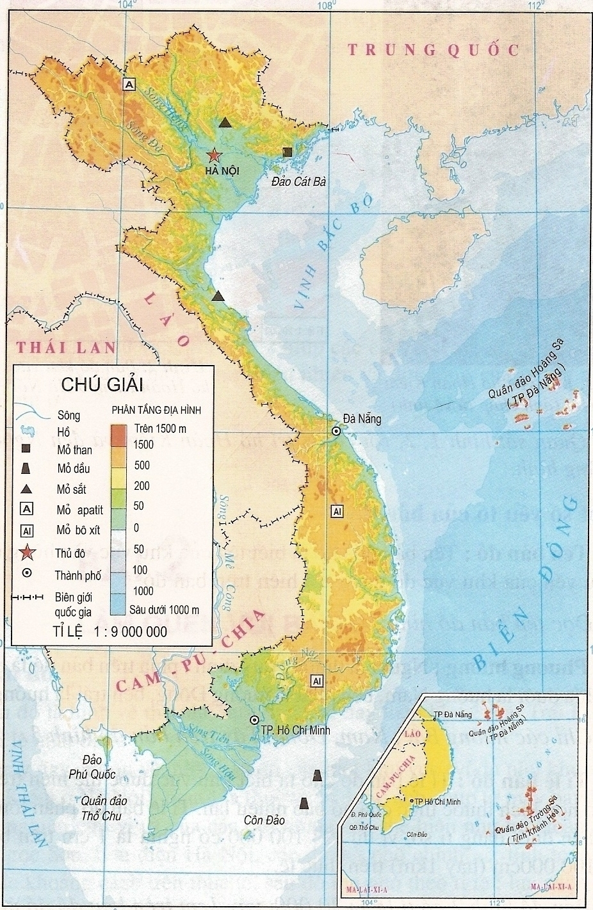
Chỉ vị trí Hà Nội trên bản đồ Việt Nam.
BẢN ĐỒ ĐỊA LÍ TỰ NHIÊN VIỆT NAM

Slide 13
Kết luận
Thủ đô Hà Nội nằm ở trung tâm đồng bằng Bắc Bộ, nơi có sông Hồng chảy qua, rất thuận lợi cho việc giao lưu với các địa phương trong nước và thế giới.

Slide 14
2. Thành phố cổ đang ngày càng phát triển
Dựa vào kiến thức lịch sử, hãy cho biết Hà Nội được chọn làm
kinh đô của nước ta từ năm nào?
Hà Nội được chọn làm kinh đô từ năm 1010.
Khi đó, kinh đô được đặt tên là gì?
Kinh đô được đặt tên là Thăng Long.
Tới nay Hà Nội bao nhiêu tuổi?
Tới nay Hà Nội 1010 năm tuổi.

Slide 15
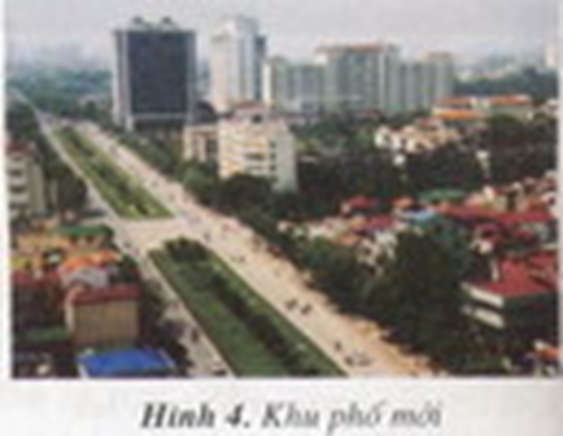
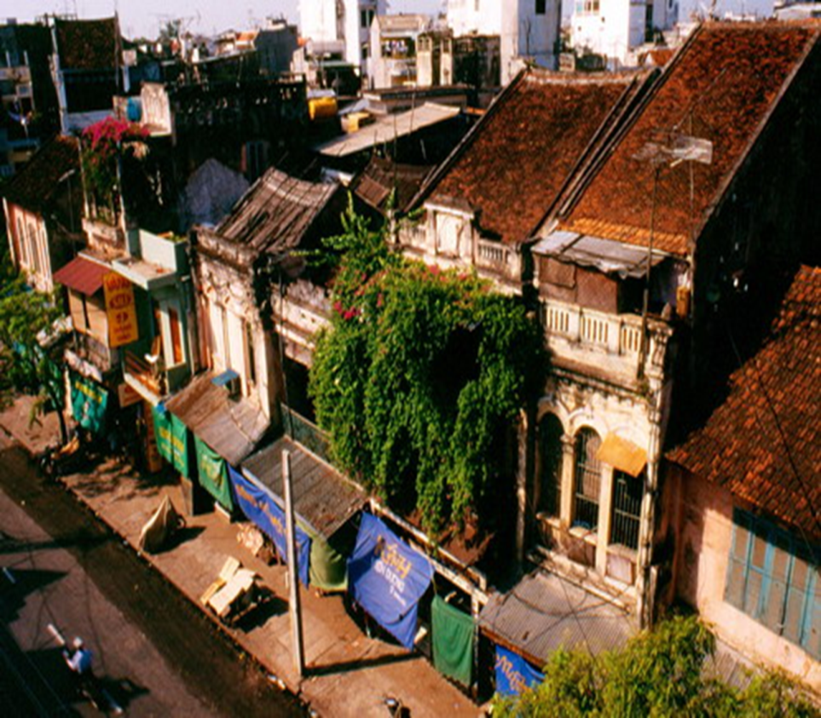
Hình 3: Khu phố cổ Hà Nội
Khu phố cổ và khu phố mới ở Hà Nội có gì khác nhau:
- Tên một số phố?
- Đặc điểm tên phố?
- Đặc điểm nhà cửa?
- Đặc điểm đường phố?
Hình 4: Khu phố mới Hà Nội

Slide 16
PHIẾU BÀI TẬP
Em hãy cho biết một số đặc điểm của phố cổ và phố mới của Hà Nội.
 | Phố cổ HN | Phố mới HN
Tên một vài con phố.
Đặc điểm tên phố.
Đặc điểm nhà cửa.
Đặc điểm đường phố.

Slide 17
MỘT SỐ ĐẶC ĐIỂM CỦA PHỐ CỔ VÀ PHỐ MỚI CỦA HÀ NỘI LÀ :
 | Phố cổ Hà Nội | Phố mới Hà Nội
Tên một vài con phố. | Hàng Bông, Hàng Gai Hàng Đường, Hàng Gà Hàng Mã… | - Nguyễn Chí Thanh - Hoàng Quốc Việt…
Đặc điểm tên phố . | - Gần với những hoạt động sản xuất buôn bán trước đây ở phố đó. | - Thường được lấy tên các danh nhân.
Đặc điểm nhà cửa . | Nhà thấp, mái ngói. Kiến trúc cổ kính. | - Nhà cao tầng, - Kiến trúc hiện đại.
Đặc điểm đường phố . | - Chật hẹp, nhỏ. - Yên tĩnh. | - To, rộng. - Nhiều xe đi lại.

Slide 18
Kết luận
- Phố cổ: Tên đường gần với những hoạt động sản xuất buôn bán trước đây ở phố đó, nhà thấp, mái ngói. Kiến trúc cổ kính, đường chật hẹp, nhỏ, yên tĩnh.
- Phố mới: Tên phố thường được lấy tên các danh nhân, nhà cao tầng, kiến trúc hiện đại, đường to, rộng, nhiều xe đi lại.

Slide 19
3. Hà Nội – trung tâm chính trị, văn hoá, khoa học và
kinh tế lớn của cả nước.

Slide 20
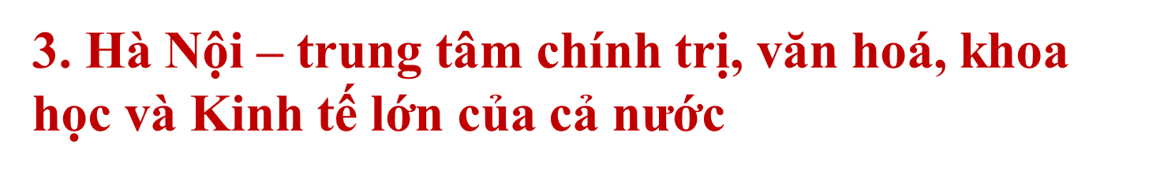
PHIẾU BÀI TẬP
Nêu những dẫn chứng thể hiện Hà Nội là:
- Trung tâm chính trị, :………………………………
………………………………………………………………
- Trung tâm văn hóa, khoa học:……
………………………..…………………………………
- Trung tâm kinh tế lớn:….
…………………………………………………………..…….

Slide 21
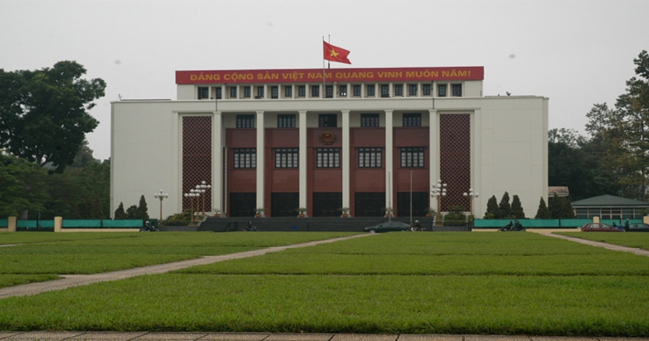

Trung tâm chính trị: Nơi làm việc của các cơ quan lãnh đạo cao nhất cả nước.

Slide 22
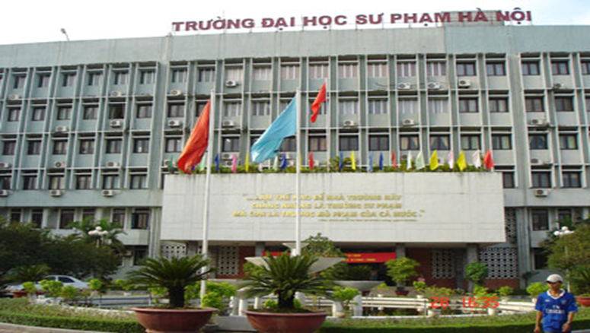
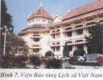

Trung tâm văn hóa, khoa học: Có trường Đại học đầu tiên Văn Miếu - Quốc Tử Giám, nhiều viện nghiên cứu, trường đại học, bảo tàng, thư viện,...
Bảo tàng lịch sử Việt nam

Slide 23
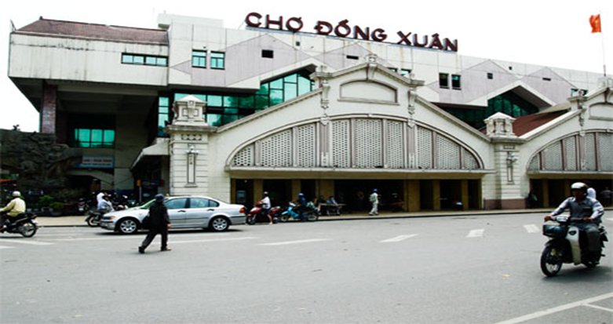


Trung tâm kinh tế lớn: Nhiều nhà máy, trung tâm thương mại, siêu thị, chợ lớn, ngân hàng, bưu điện
Lắp ráp ô tô

Slide 24
3. Hà Nội - trung tâm chính trị, văn hóa, khoa học
và kinh tế lớn của cả nước.
Trung tâm
chính trị
Nơi làm việc của các cơ quan lãnh đạo cao nhất cả nước
Có trường Đại học đầu tiên Văn Miếu - Quốc Tử Giám, nhiều viện nghiên cứu, trường đại học, bảo tàng, thư viện,...
Hà Nội
Trung tâm văn hóa, khoa học
Trung tâm kinh tế lớn
Nhiều nhà máy, trung tâm thương mại, siêu thị, chợ lớn, ngân hàng, bưu điện

Slide 25
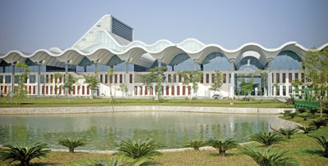

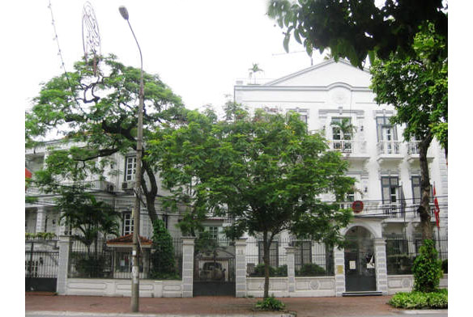

Trung tâm hội nghị quốc gia
Hội trường Ba Đình
Đại sứ quán Đan Mạch
Lăng Bác
Hà Nội là thủ đô, là trung tâm chính trị. Đây là nơi làm việc của các cơ quan lãnh đạo cao nhất của cả nước

Slide 26
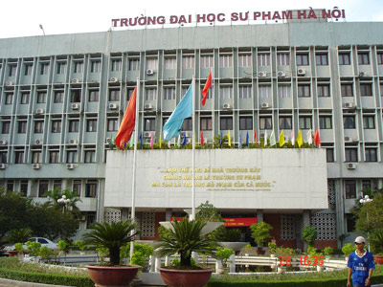
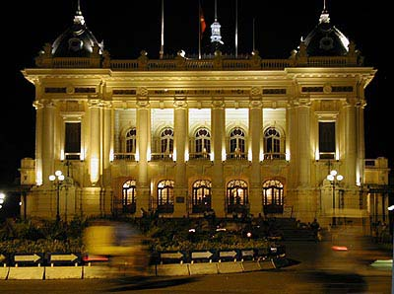
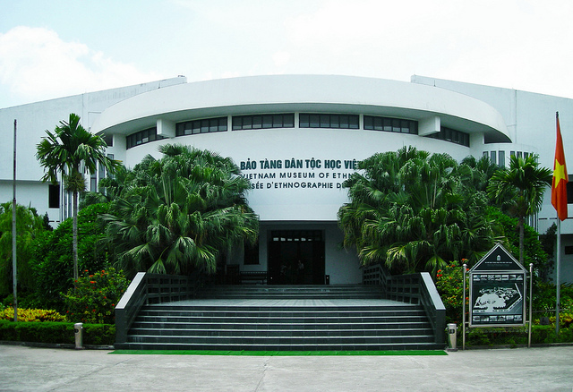
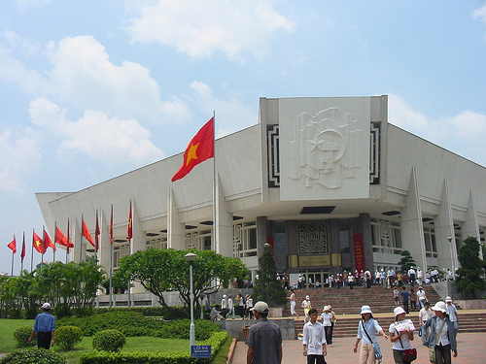
Trường Đại học sư phạm Hà Nội
Nhà hát lớn Hà Nội
Bảo tàng dân tộc học
Bảo tàng Hồ Chí Minh
Hà Nội - Trung tâm văn hóa - khoa học

Slide 27

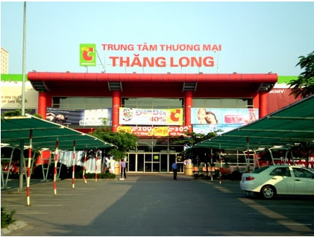
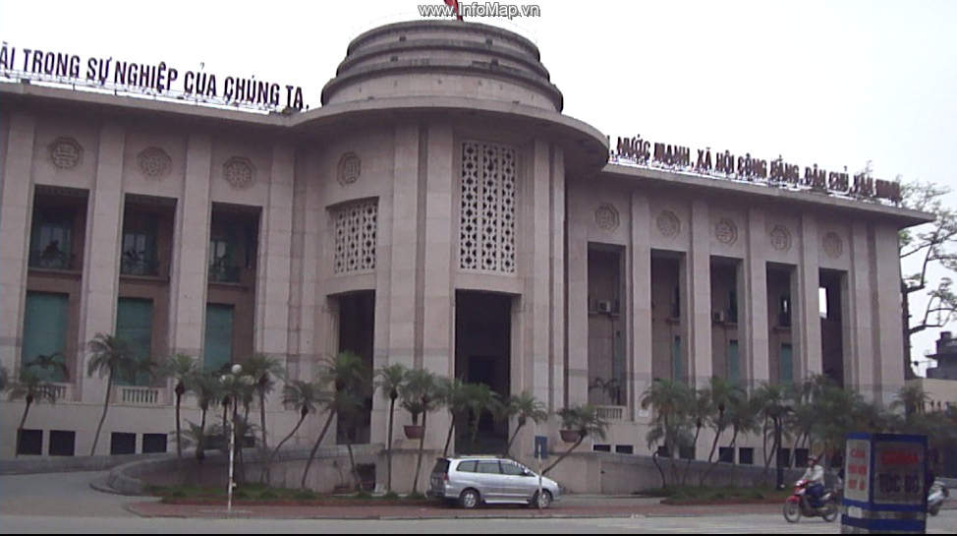
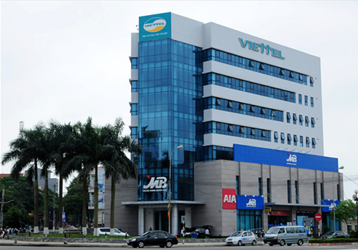
Chợ Đồng Xuân
Siêu thị BIG C
Ngân hàng nhà nước
Tổng công ty Viettel
Hà Nội - Trung tâm kinh tế lớn của cả nước

Slide 28
Hãy kể tên một số danh lam thắng cảnh, di tích lịch sử của Hà Nội mà em biết?
Hãy giới thiệu về một số địa danh mà em thích.

Slide 29
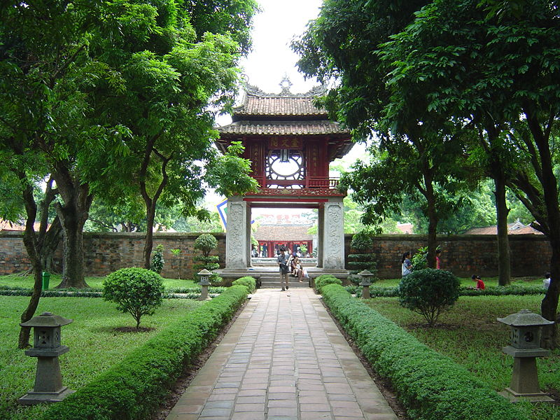
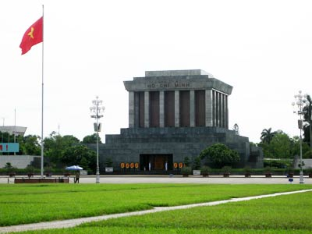
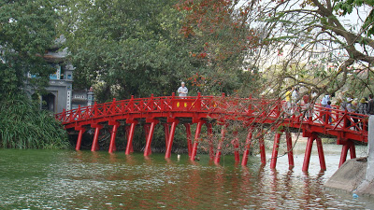
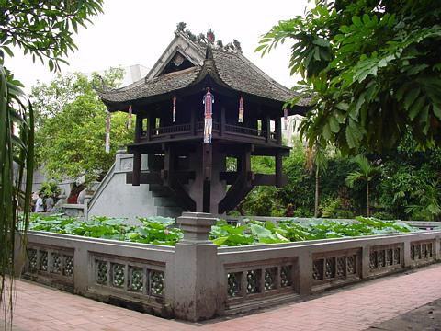
DANH LAM THẮNG CẢNH, DI TÍCH LỊCH SỬ
Văn miếu Quốc Tử Giám
Lăng Bác
Đền Ngọc Sơn
Chùa Một Cột

Slide 30
Kết luận
Hà Nội là trung tâm chính trị, kinh tế, văn hóa, khoa học hàng đầu của nước ta.

Slide 31
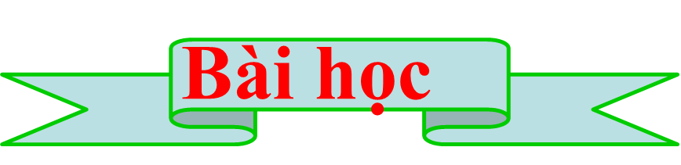
Thủ đô Hà Nội nằm ở trung tâm đồng bằng Bắc Bộ, nơi có sông Hồng chảy qua, thuận lợi cho việc giao lưu với các địa phương trong và ngoài nước. Các phố cổ nằm gần ở gần hồ Hoàn Kiếm. Hà Nội đã được mở rộng và hiện đại hơn.
Thủ đô Hà Nội là trung tâm chính trị, kinh tế, văn hóa, khoa học hàng đầu của nước ta.

Slide 32
VẬN DỤNG
Vận dụng giải các câu đố sau:
Nơi này ở tận miền Bắc nước ta, Thủ đô nước Việt, có cả Hồ Gươm?
Ở đâu năm cửa bạn ơi?

Slide 33
CHUẨN BỊ BÀI SAU
Về nhà tìm hiểu thêm về một số phố mới , món ăn, danh lam thắng cảnh,…của thủ đô Hà Nội.
Ôn lại các bài Địa lý đã học từ tuần 3- tuần 16 chuẩn bị KT cuối HKI.

Slide 34
Thứ ngày tháng 12 năm 2021
Địa lý
Thủ đô Hà Nội

